Slide 1
Google FireBase & Android
Lic. Santiago Rodríguez Paniagua (2018)

Slide 2
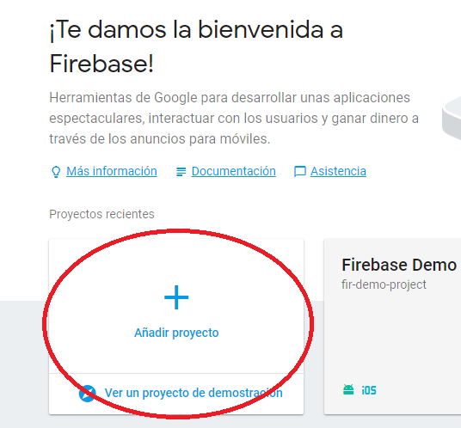
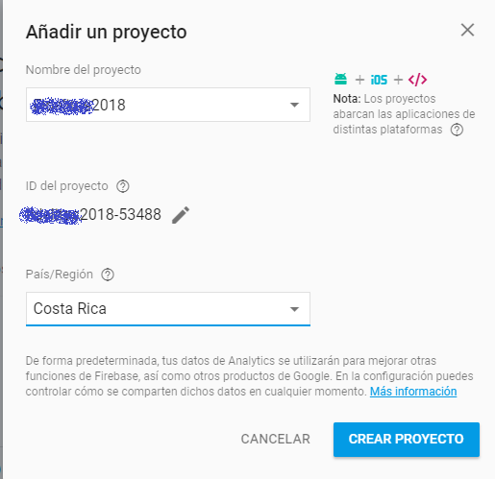
Crear el proyecto

Slide 3
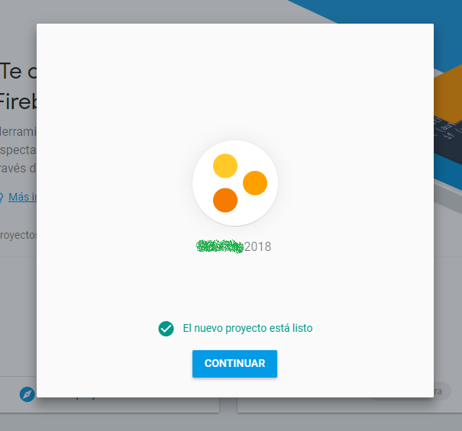
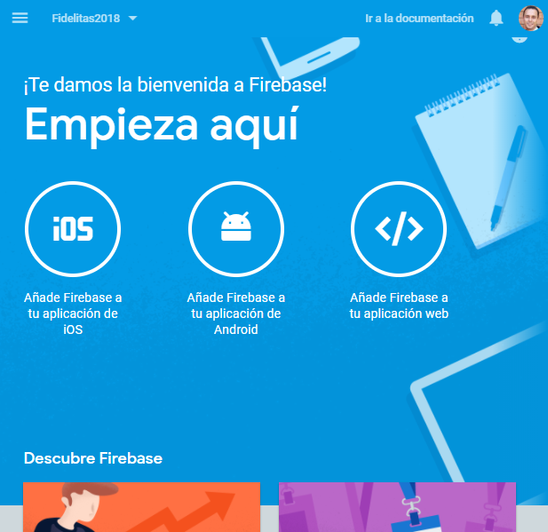
Crear el Proyecto #2

Slide 4
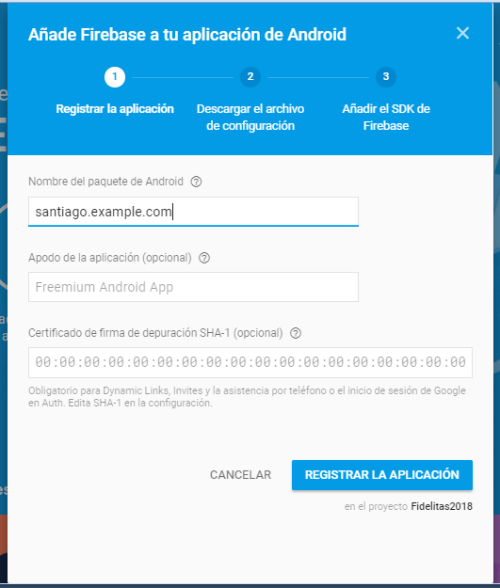
Agregar una aplicación Android

Slide 5
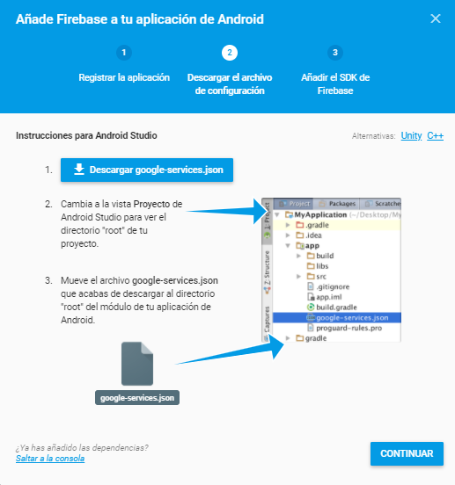
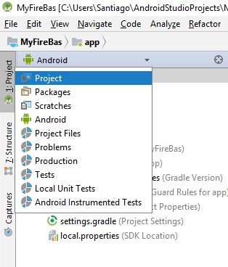
Agregar el archive Json al proyecto

Slide 6
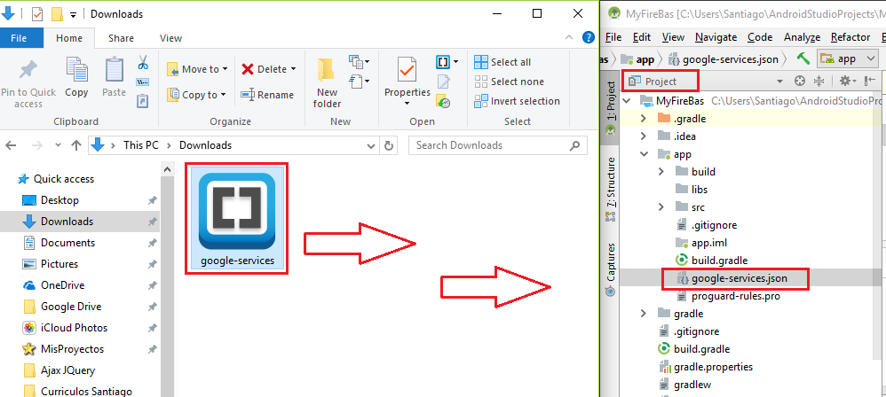
Agregar el archive Json al Proyecto #2

Slide 7
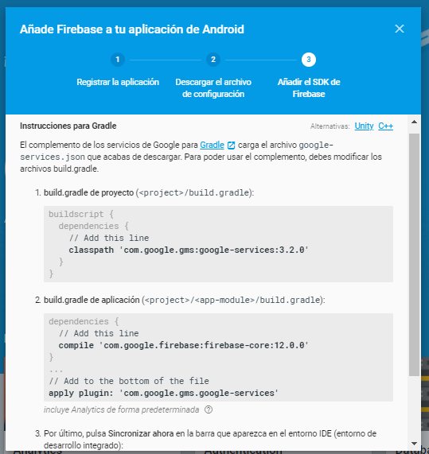
Modifcar el Gradle

Slide 8
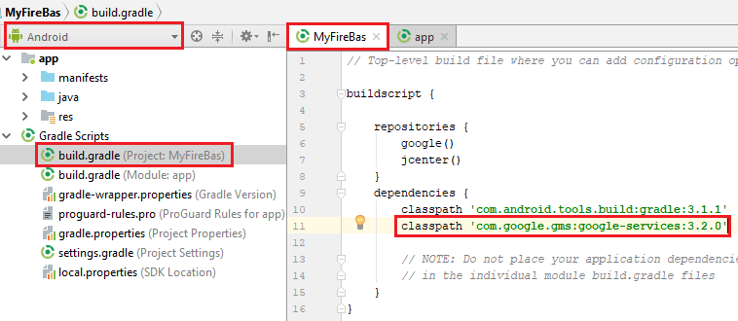
Modifcar el Gradle #2

Slide 9
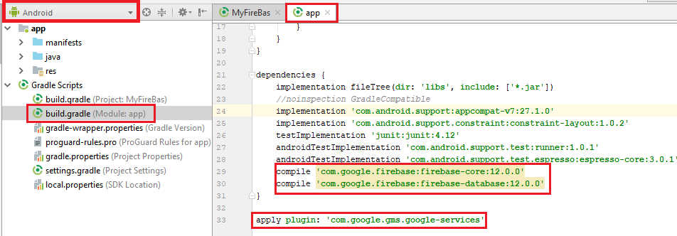
Modifcar el Gradle #3

Slide 10
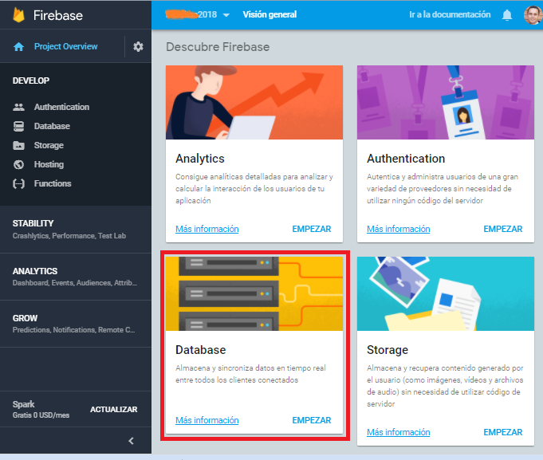
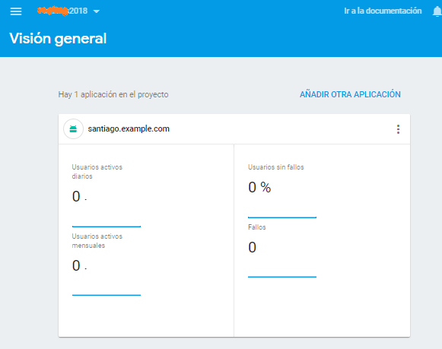

Slide 11
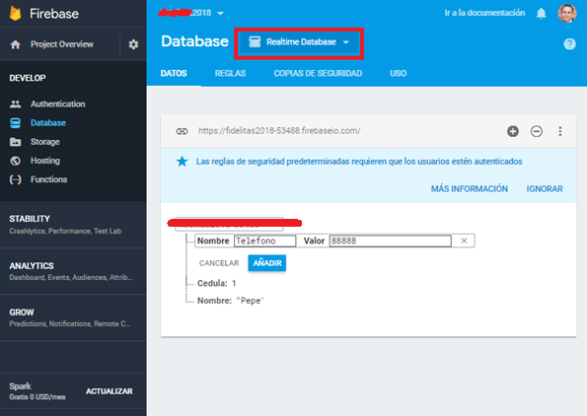
Ver los Datos en el web

Slide 12
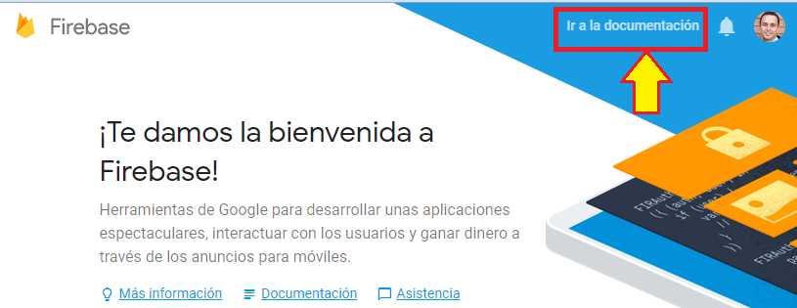
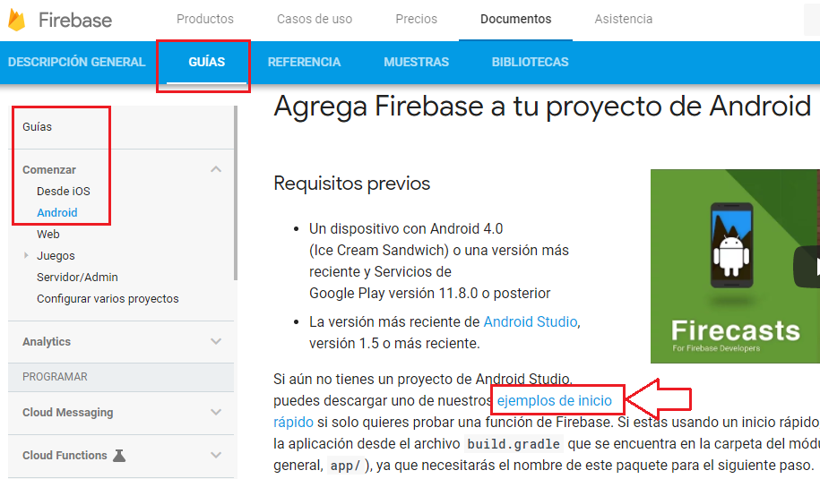
Proyectos de Ejemplo

Slide 13
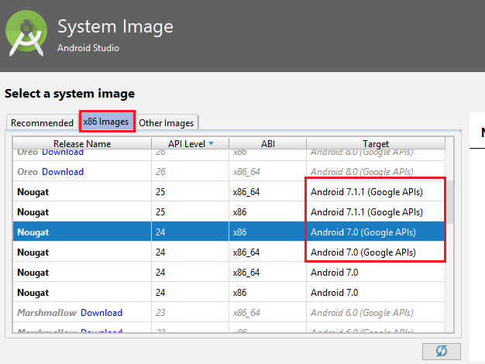
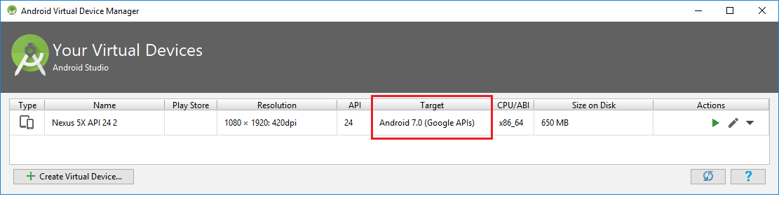
Crear un dispositivo virtual

Slide 14
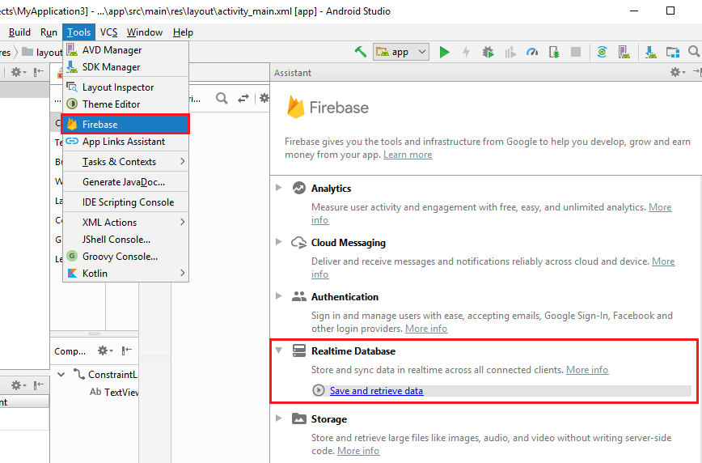
Abrir el asistente desde Android studio

Slide 15
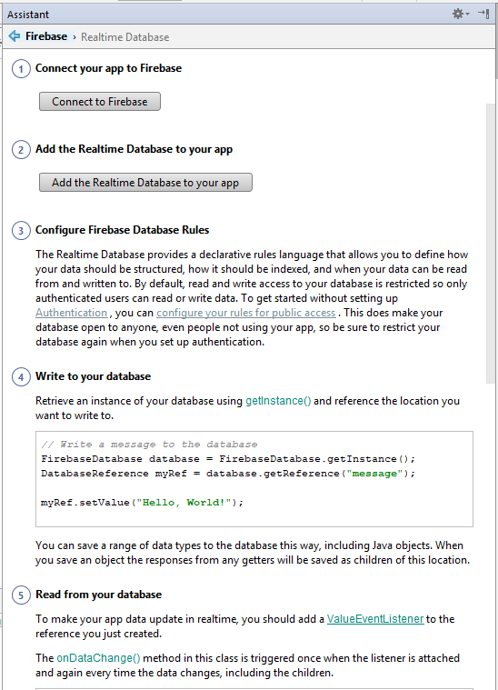
Seguir el asistente para completar o complementar la conexión con Firebase

